Slide 1
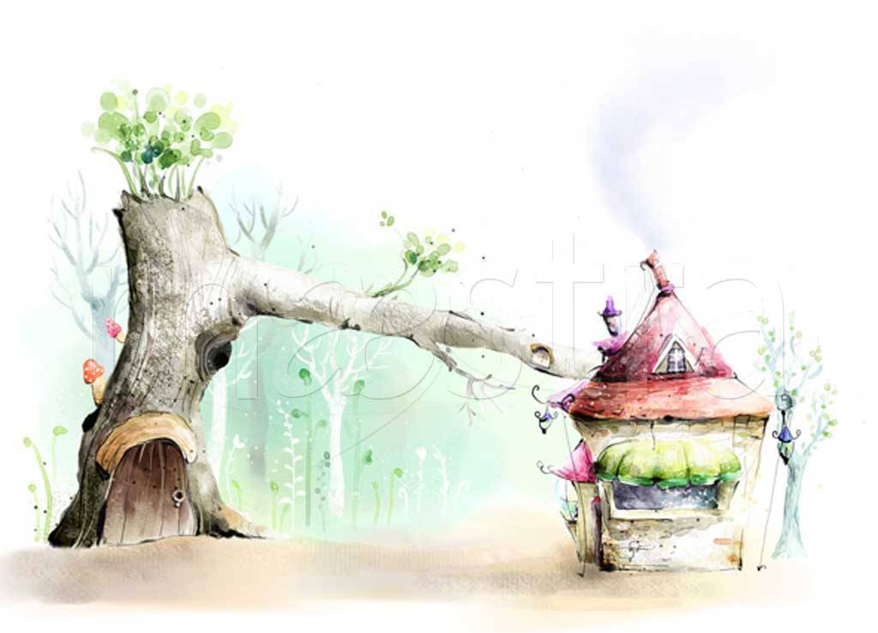
Влияние типа нервной деятельности детей
на их взаимоотношения со взрослыми.

Slide 2
Темперамент – это свойства нервной системы: сила процессов возбуждения, торможения, и подвижность нервной системы.

Slide 4
Темперамент характеризует:
эмоциональность;
чувствительность;
активность;
энергичность;
манеру поведения
От темперамента не зависят:
увлечения;
взгляды;
воспитанность;
уровень интеллекта

Slide 6
Положительные черты:
общительность;
активность;
отзывчивость;
жизнерадостность;
открытость
Отрицательные черты:
поспешность в решениях;
несобранность;
легкомысленность;
беспечность;
поверхностность

Slide 7
Рекомендации, занятия, игры:
Соблюдение режима дня (питание, сон, полноценная активность)
Необходима частая смена деятельности и удерживание внимания с помощью:
- Чтения книг
- Сочинения историй
- Собирания конструктора
- Просмотра познавательных программ
- Подвижных игр
- Игр с водой и песком

Slide 9
Положительные черты:
инициативность;
принципиальность;
любознательность
Отрицательные черты:
раздражительность;
аффективность;
упрямство;
импульсивность;
конфликтность

Slide 10
Рекомендации, занятия, игры:
Подвижные, соревновательные игры
Предусмотрение возможности проигрыша
Чтение книг о героических подвигах, где воля и спокойствие творят чудеса
Плавание
Ритмичные танцы
Катание на велосипеде, скейте, роликах
Игры с кеглями

Slide 12
Положительные черты:
Терпеливость
Обязательность
Хладнокровие
Спокойствие
Настойчивость
Любовь к порядку
Трудолюбие
Пунктуальность
Глубина мыслей
Отрицательные черты:
Безынициативность и лень
Медлительность
Малоподвижность
Замкнутость
Не любит нововведения

Slide 13
Рекомендации, занятия, игры:
Не делать за ребенка то, что он может делать сам
Иногда тормошить, иногда заинтересовывать
Музыка
Вышивание
Лепка, рисование
Игры – эксперименты
Посещение выставок и музеев

Slide 15
Положительные черты:
Сердечность
Мягкость
Исполнительность
Тонкая восприимчивость
Любовь к уединению, спокойным играм
Отрицательные черты:
- Тревожность
- Мнительность
- Застенчивость
- Неуверенность в себе
- Быстрая утомляемость

Slide 16
Рекомендации, занятия, игры
Требует любящего понимания, спокойной домашней обстановки, грубость недопустима
Готовить ребенка заранее к новым событиям в жизни (д/с, школа, новая пища, новые люди)
Помогать подружиться с другими детьми
«Предупреждать» обидчивость, боязливость
«Мягкие», не соревновательные игры
Игры с мягкими игрушками, домашними животными
Игры с водой
Рисование, лепка
Игры с мячом, упражнения со скакалкой, обручем

Slide 17
Темперамент в картинках
Херлуфа Бидструпа

Slide 18
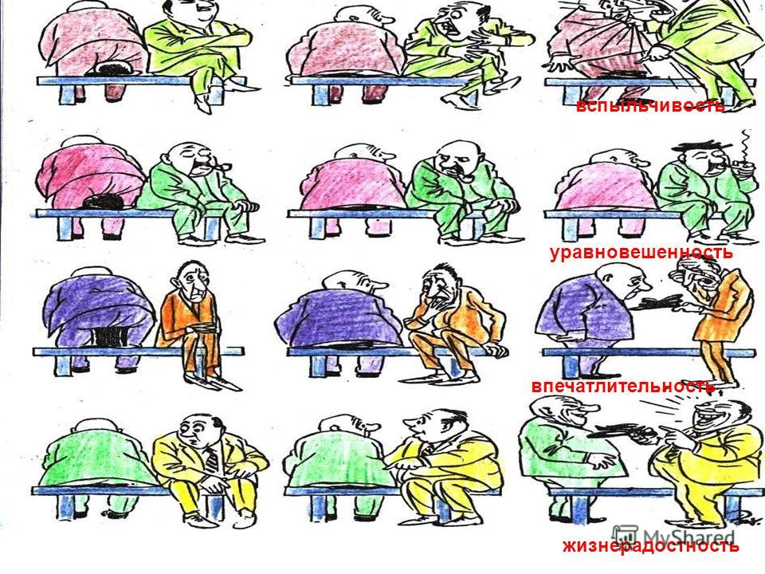

Slide 19
Спасибо за внимание!

